Slide 1
Лабораторная работа 2
Задача о погоне Фаик Карим

Slide 2
Цель работы
Решить задачу о погоне, на примере лодками с браконьером и береговой охраной.

Slide 3
Задание
Провести аналогичные рассуждения и вывод дифференциальных уравнений, если скорость катера больше скорости лодки в n раз (значение n задайте самостоятельно)
Построить траекторию движения катера и лодки для двух случаев. (Задайте самостоятельно начальные значения)
Определить по графику точку пересечения катера и лодки.

Slide 4
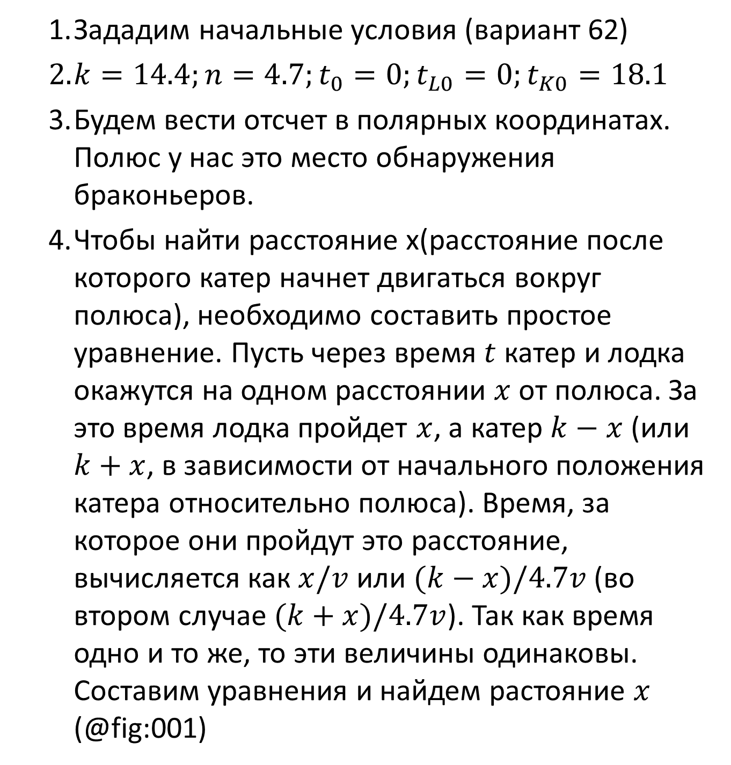
Выполнение лабораторной работы
Зададим начальные условия (вариант 62)
$k=14.4;n=4.7;t_{0}=0;t_{L0}=0;t_{K0}=18.1$
Будем вести отсчет в полярных координатах. Полюс у нас это место обнаружения браконьеров.
Чтобы найти расстояние x(расстояние после которого катер начнет двигаться вокруг полюса), необходимо составить простое уравнение. Пусть через время $t$ катер и лодка окажутся на одном расстоянии $x$ от полюса. За это время лодка пройдет $x$, а катер $k−x$ (или $k+x$, в зависимости от начального положения катера относительно полюса). Время, за которое они пройдут это расстояние, вычисляется как $x/v$ или $(k−x)/4.7v$ (во втором случае $(k+x)/4.7v$). Так как время одно и то же, то эти величины одинаковы. Составим уравнения и найдем растояние $x$ (@fig:001)

Slide 5
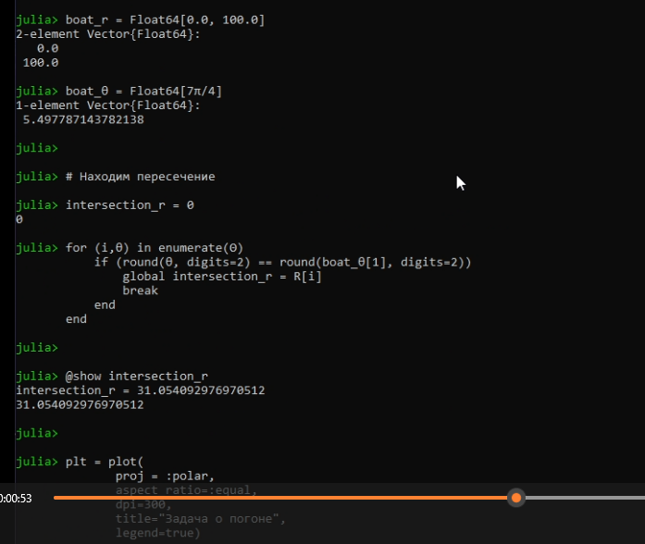
Нахождение первого решения

Slide 6
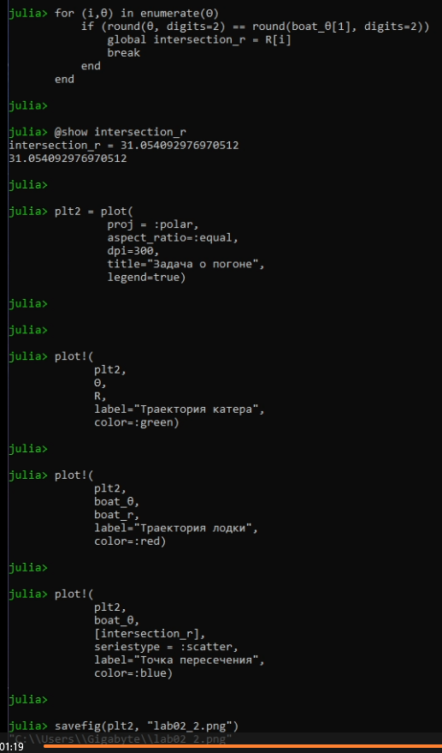
Нахождение второго решения

Slide 7
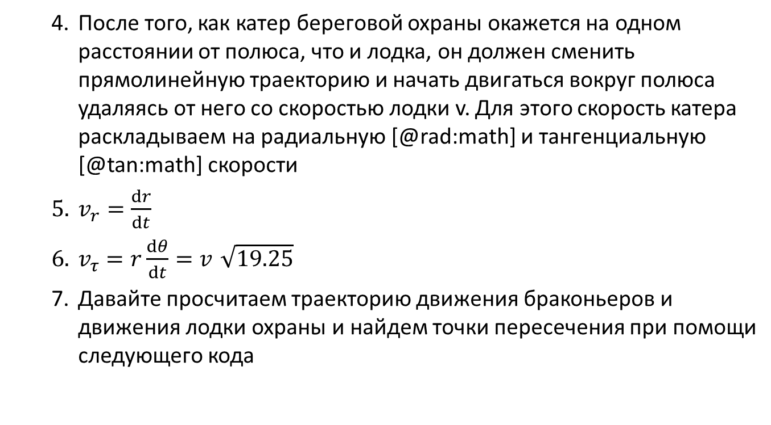
После того, как катер береговой охраны окажется на одном расстоянии от полюса, что и лодка, он должен сменить прямолинейную траекторию и начать двигаться вокруг полюса удаляясь от него со скоростью лодки v. Для этого скорость катера раскладываем на радиальную [@rad:math] и тангенциальную [@tan:math] скорости
$v_{r}=\frac{dr}{dt}$
$v_{τ}=r\frac{dθ}{dt}=v\sqrt{19.25}$
Давайте просчитаем траекторию движения браконьеров и движения лодки охраны и найдем точки пересечения при помощи следующего кода

Slide 8
Код
```julia
using Plots using DifferentialEquations
function F(du,u,p,t) r, θ = u du[1] = 2 du[2] = sqrt(19.25) / u[1] end
r₀ = 14.4/5.7 h = 0.1 θ₀ = 0.0 tspan = (0, 100) prob = ODEProblem(F, [r₀, θ₀], tspan) sol = solve(prob, dtmax=h)
#Достаем значения R = [u[1] for u in sol.u] Θ = [u[2] for u in sol.u]
boat_r = Float64[0.0, 100.0] boat_θ = Float64[7π/4]

Slide 9
Находим пересечение
intersection_r = 0 for (i,θ) in enumerate(Θ) if (round(θ, digits=2) == round(boat_θ[1], digits=2)) global intersection_r = R[i] break end end
@show intersection_r
plt = plot( proj = :polar, aspect_ratio=:equal, dpi=300, title=“Задача о погоне”, legend=true)
plot!( plt, Θ, R, label=“Траектория катера”, color=:green)
plot!( plt, boat_θ, boat_r, label=“Траектория лодки”, color=:red)
plot!( plt, boat_θ, [intersection_r], seriestype = :scatter, label=“Точка пересечения”, color=:blue)
savefig(plt, “lab02_1.png”)
r₀ = 18.1/3.7 θ₀ = π
prob = ODEProblem(F, [r₀, θ₀], tspan) sol = solve(prob, dtmax=h)
#Достаем значения R = [u[1] for u in sol.u] Θ = [u[2] for u in sol.u]
boat_r = Float64[0.0, 100.0]

Slide 10
Находим пересечение
for (i,θ) in enumerate(Θ) if (round(θ, digits=2) == round(boat_θ[1], digits=2)) global intersection_r = R[i] break end end
@show intersection_r
plt2 = plot( proj = :polar, aspect_ratio=:equal, dpi=300, title=“Задача о погоне”, legend=true)
plot!( plt2, Θ, R, label=“Траектория катера”, color=:green)
plot!( plt2, boat_θ, boat_r, label=“Траектория лодки”, color=:red)
plot!( plt2, boat_θ, [intersection_r], seriestype = :scatter, label=“Точка пересечения”, color=:blue)
savefig(plt2, “lab02_2.png”)
Далее получим следующие траектории движения

Slide 11
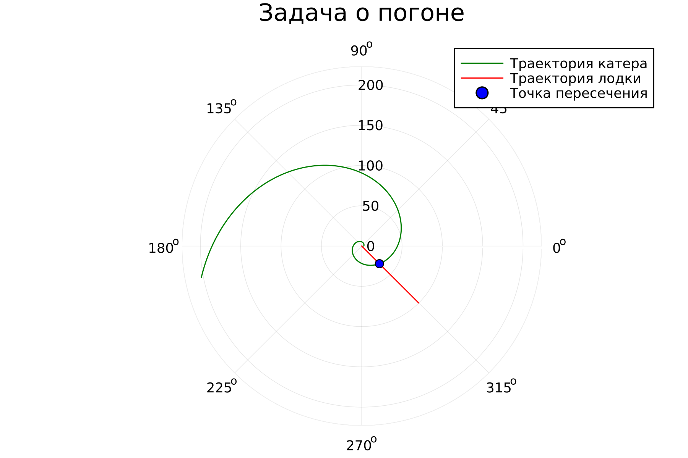
Траектория 1

Slide 12
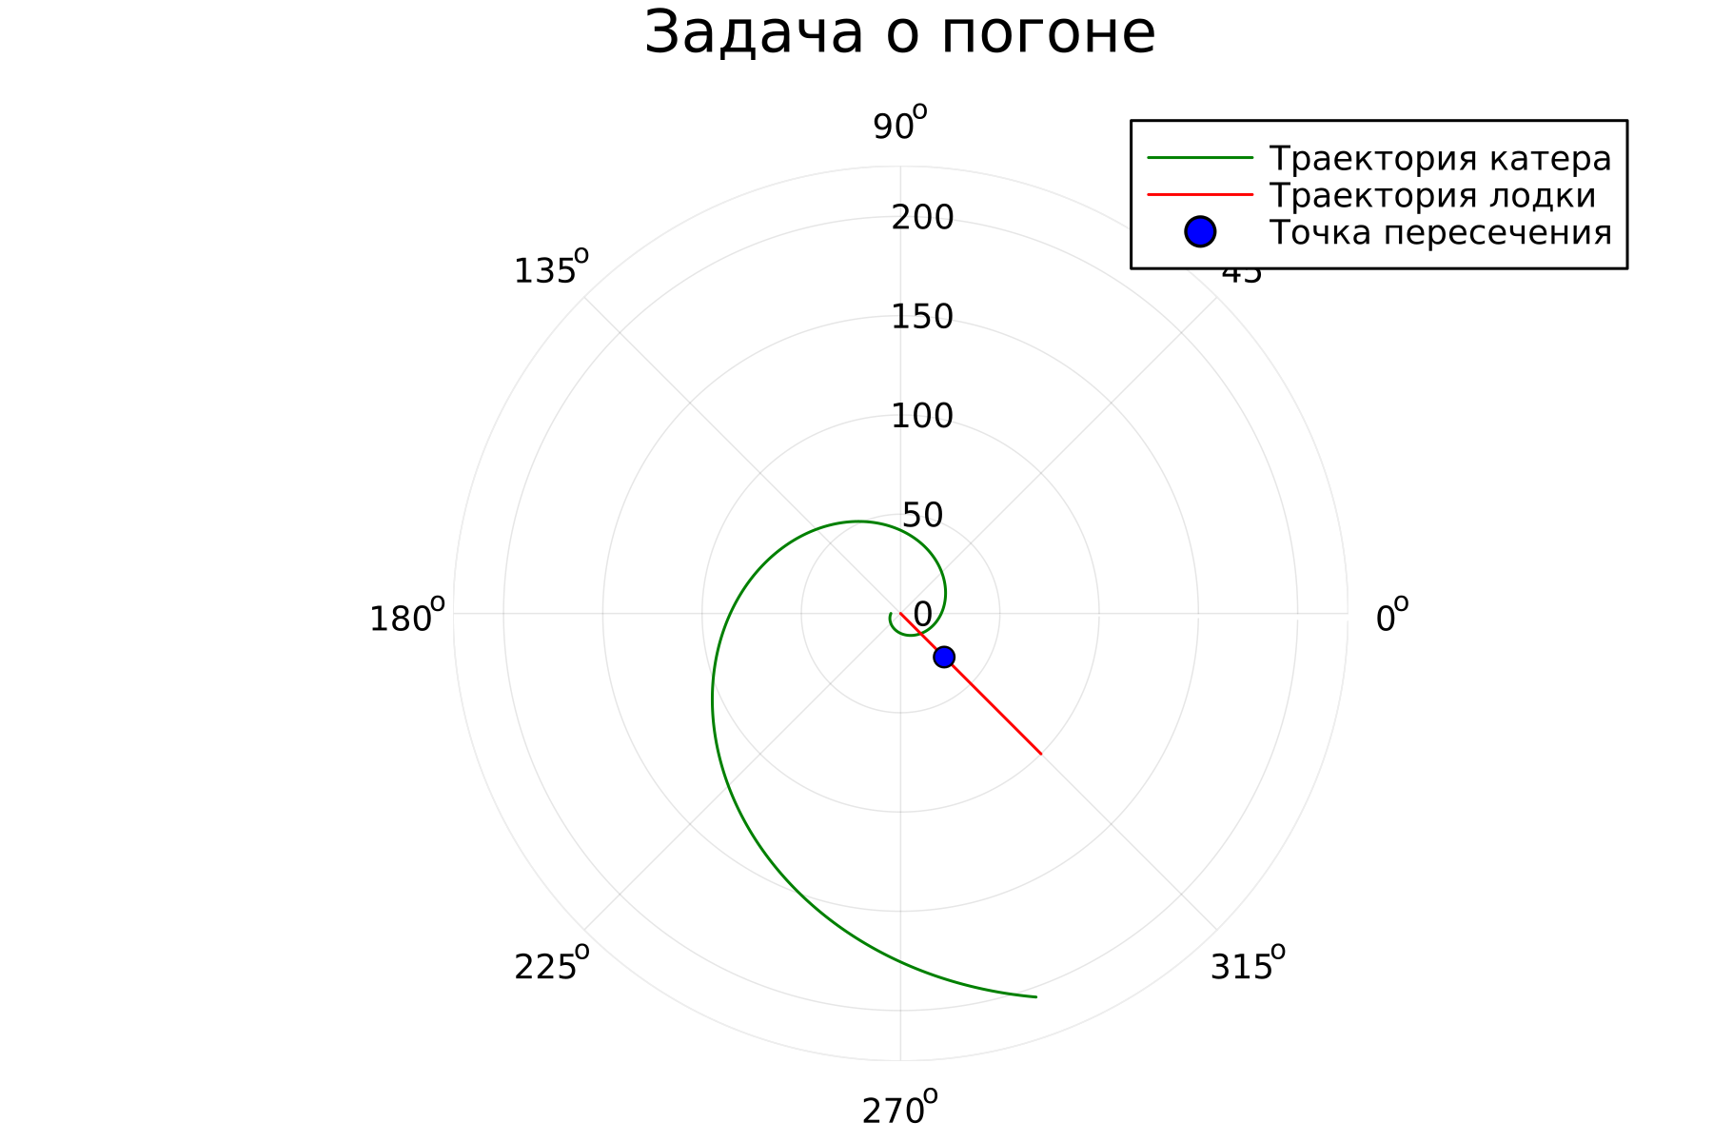
Траектория 2

Slide 13
Выводы
По мере выполнения данной работы я научился работать с языком Julia посредством решения задачи о погоне на примере лодки с браконьерами и береговой охраны

